Slide 1
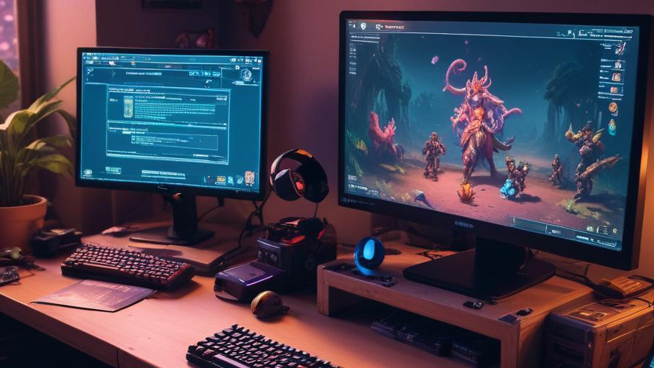
Naša hra
Interaktívny príbehový zážitok vytvorený v Pythone pomocou Pygame.

Slide 2
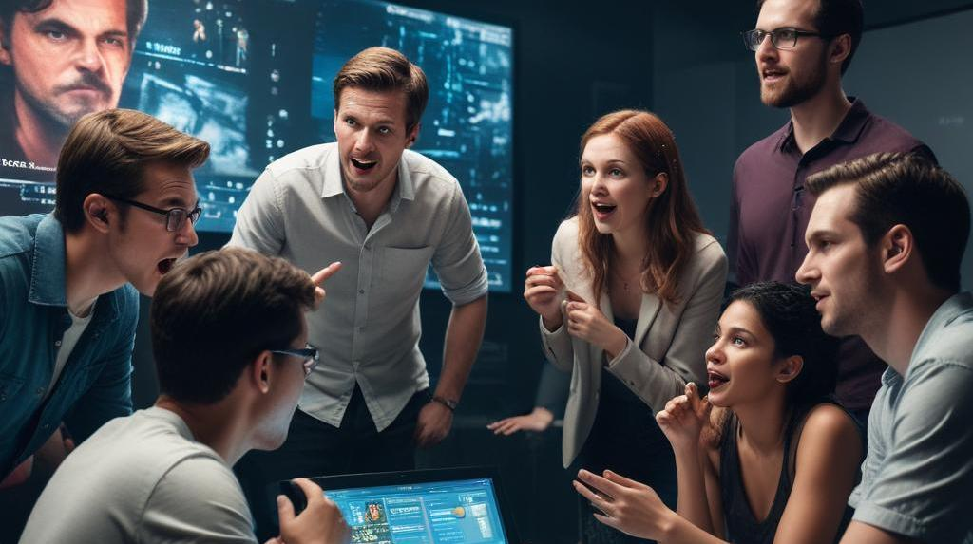
Úvod
Hra sa zaoberá interaktívnymprbehom, ktorý je vytvorený v Pythone pomocou Pygame. Hráči robia rozhodnutia, ktoré majú priamy vplyv na ich herný zážitok a smerovanie príbehu.

Slide 3
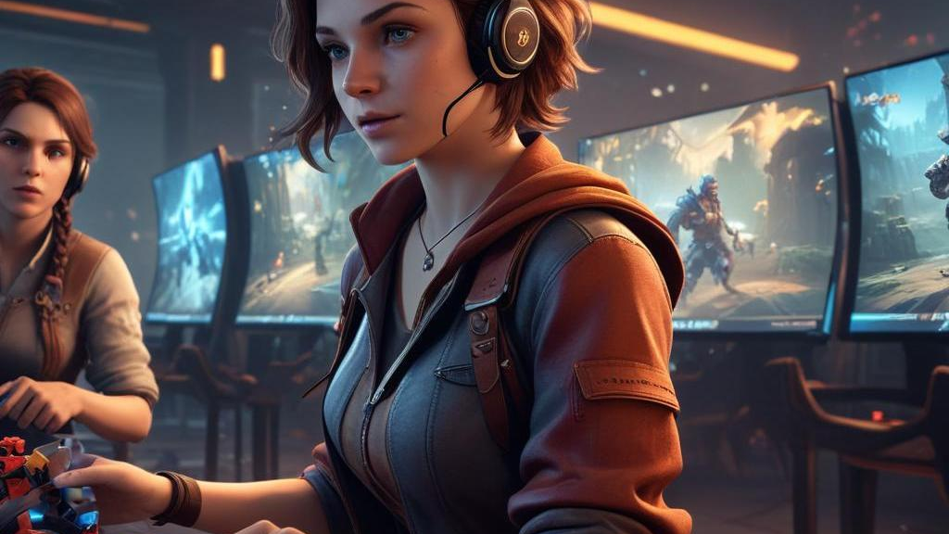
01
Hra a jej mechaniky

Slide 4
Zdravie a inventár
Hráčov stav zdravia je kľúčovým aspektom hry. Zdravie sa môže meniť v závislosti od rozhodnutí, ktoré hráč vykoná. Inventár hráčov je takisto dôležitý, pretože obsahuje predmety a zdroje, ktoré môžu ovplyvniť prežitie a stratégiu v priebehu hry.

Slide 5
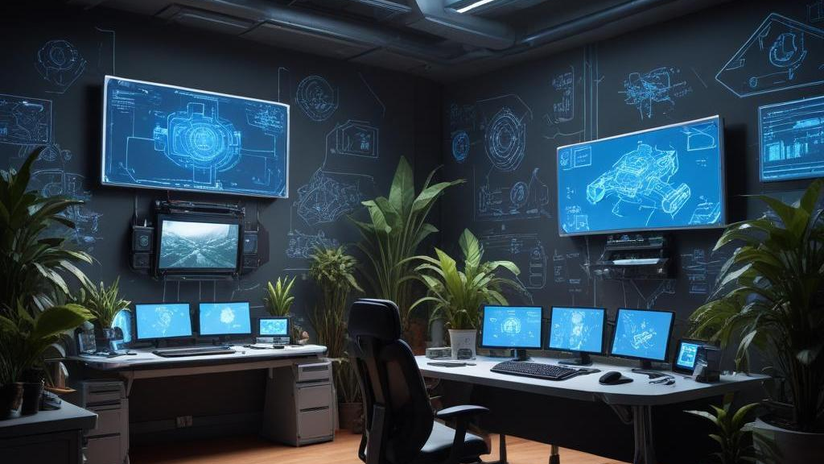
02
Pokroky a budúcnosť

Slide 6
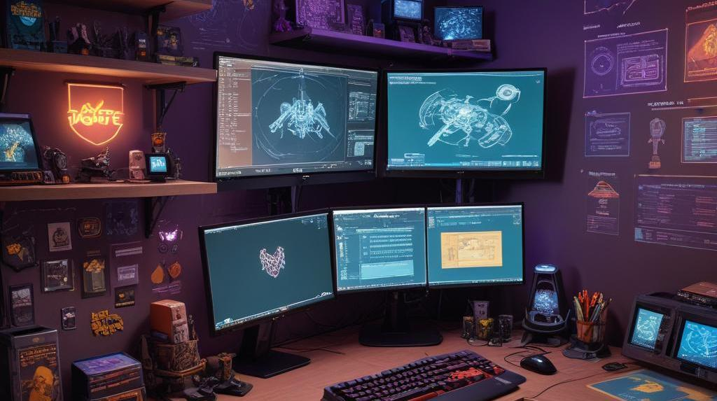
Základná štruktúra hry
Vytvorili sme robustnú základnú štruktúru hry, ktorá zahŕňa základné mechaniky a logiku správy herných udalostí. Tieto elementy sú fundamentálne pre rozvíjanie herného zážitku a zaisťujú plynulý priebeh príbehu.

Slide 7
Príbehové uzly a grafické rozhranie
Zaviedli sme funkčný systém príbehových uzlov, ktorý umožňuje dynamicé rozširovanie a prispôsobenie deja. Grafické rozhranie je navrhnuté tak, aby bolo pre hráčov prehľadné a intuitívne, čo zlepšuje celkový zážitok z hry.

Slide 8
Plánované zvuky a vizuálne prvky
Do budúcnosti plánujeme pridať zvukové efekty a vizuálne prvky, ktoré posilnia atmosféru hry. Hlasové overovanie a ambientné zvuky obohatia herný zážitok a dotvoria celkovú immersívnosť.

Slide 9
Záver
Naša hra predstavuje inovatívny prístup k interaktívnym príbehom. Vďaka doterajším pokrokom a plánom na ďalší rozvoj máme potenciál poskytnúť hráčom nezabudnuteľný herný zážitok.

